Slide 1
Зборовская Галина Александровна
учитель начальных классов МБОУ «СШ№6» г.Майкопа.

Slide 5
-незрелость эмоционально-волевой сферы и недоразвитие познавательной деятельности;
-медленная по сравнению с нормой скорость приема и переработки сенсорной информации;
-недостаточная сформированность умственных операций и действий;
-низкая познавательная активность и слабость познавательных интересов;
-ограниченность, отрывочность знаний и представлений об окружающем;
-отставание в речевом развитии ;
-недостатки в развитии эмоционально-волевой сферы;
-недостатки моторики, затруднения в координации движений, проявления гиперактивности;
-неравномерность, мозаичность проявлений недостаточности развития.

Slide 7
Принципы организации работы с детьми с ОВЗ

Slide 8
1.Индивидуальный подход
к каждому ученику;
2.Предотвращение наступления
утомления;
3.Использование методов, активизирующих познавательную и практическую деятельность обучающихся;
4.Проявление педагогического такта;

Slide 14
Признаки методов активного обучения
-Проблемности;
-Взаимообучения;
-Индивидуализация;
-Непосредственность,самостоятельность взаимодействия обуч-ся с учебной информацией;
-Мотивации;
-Эмоциональное воздействие;

Slide 23
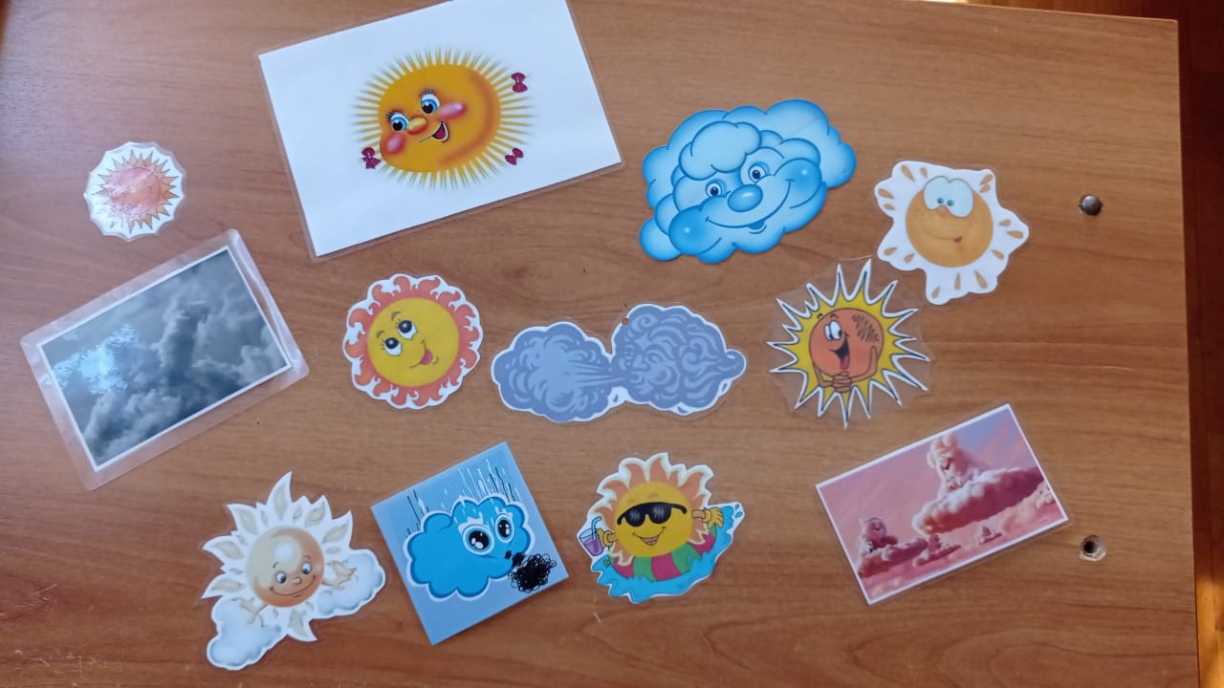
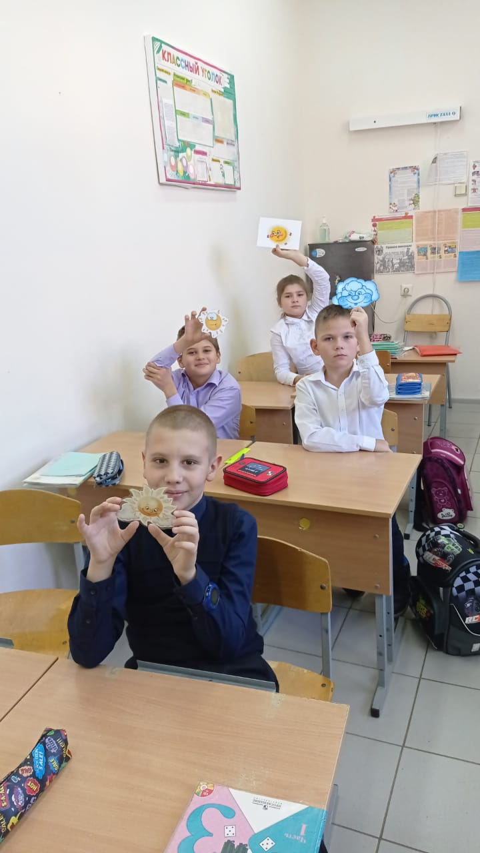

Slide 29
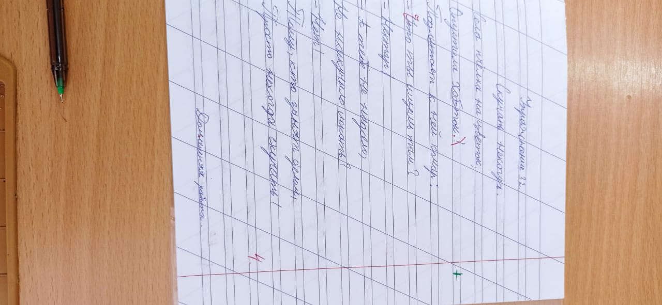
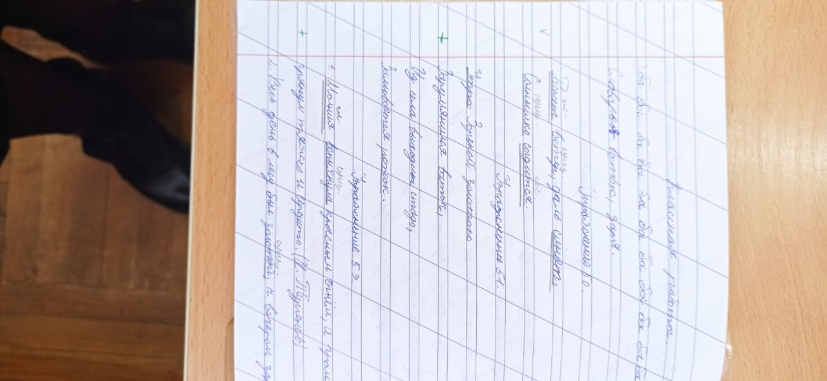
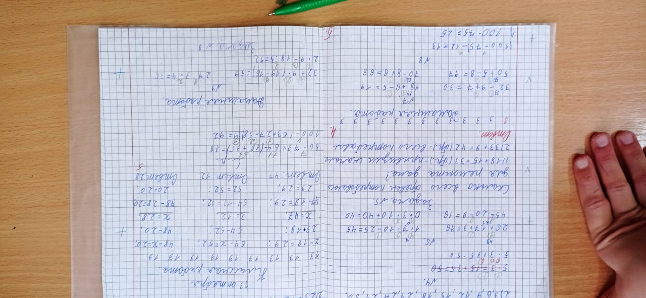

Slide 31
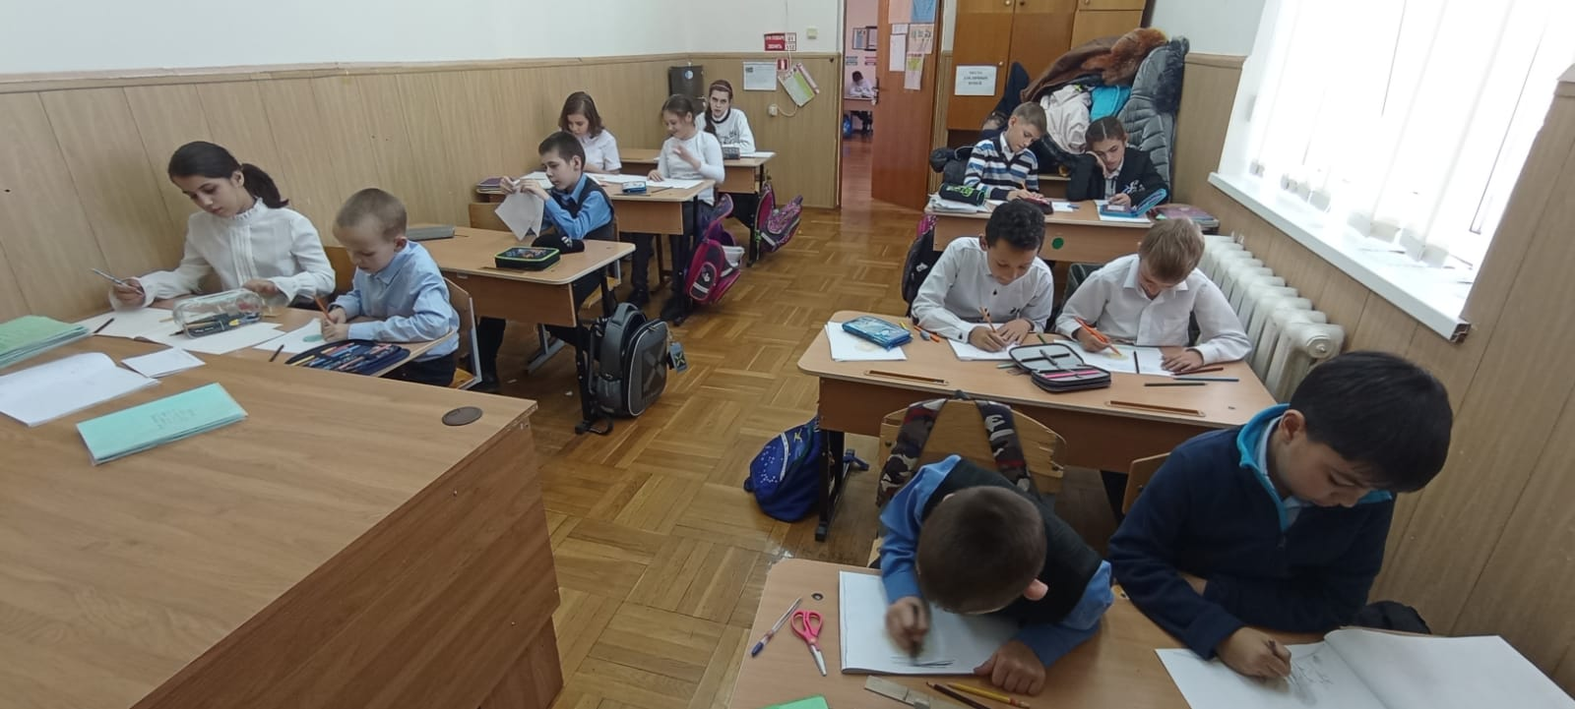

Slide 32
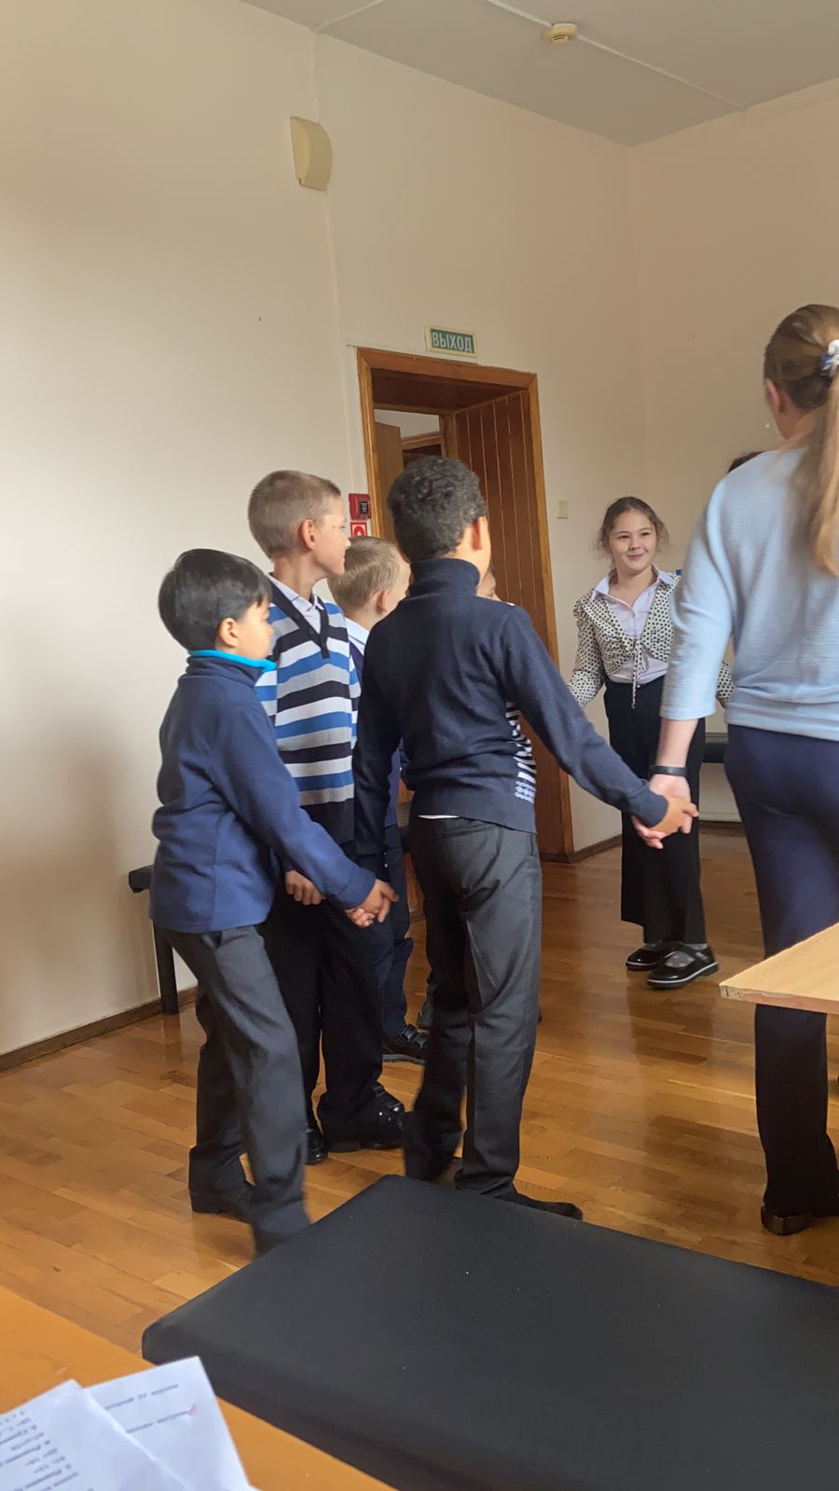

Slide 33
Если у Вас больше 1, то это говорит о демократическом стиле деятельности учителя. Педагог предоставляет возможность ученикам самостоятельно принимать решения, прислушивается к их мнению, поощряет самостоятельность суждений, учитывает не только успеваемость, но и личностные качества учеников. Основные методы воздействия: побуждение, совет, просьба. У педагога наблюдается удовлетворенность своей профессией, гибкость, высокая степень принятия себя и других, открытость и естественность в общении, доброжелательный настрой, способствующий эффективности обучения
Преобладание 2 варианта ответа указывает на черты попустительского стиля деятельности учителя. Такой педагог уходит от принятия решений, передавая инициативу ученикам, коллегам, родителям. Организацию и контроль деятельности учащихся осуществляет без системы, в сложных педагогических ситуациях проявляет нерешительность и колебания, испытывая чувство определенной зависимости от учащихся. Для многих из таких педагогов характерна заниженная самооценка, чувство тревоги и неуверенности в своем профессионализме, неудовлетворенность своей работой.
Преобладание 3 варианта говорит об авторитарных тенденциях в деятельности педагога. Учитель использует свои права, как правило, не считаясь с мнением детей и конкретной ситуацией. Главные методы воздействия-приказ, поручение. Для такого учителя характерна неудовлетворенность работой многих учащихся, хотя он может иметь репутацию сильного педагога. Но на его уроках дети чувствуют себя неуютно. Значительная их часть не проявляет активности и самостоятельности.

